Slide 1
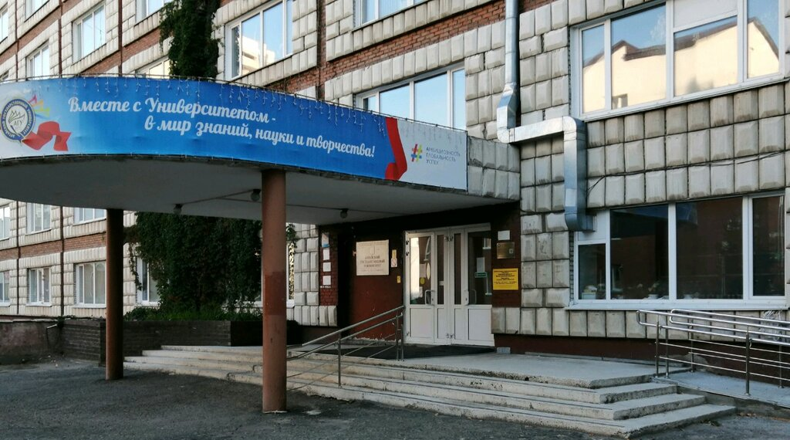
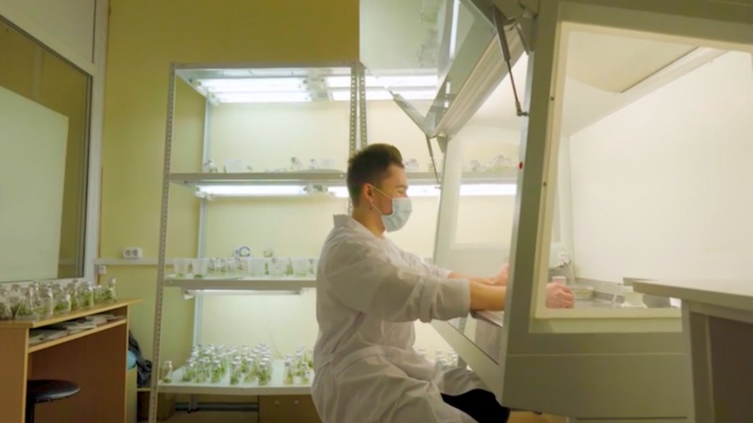
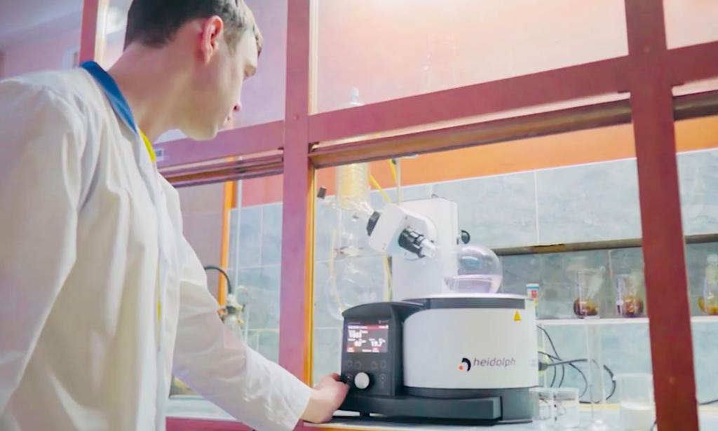
Институт химии и химико-фармацевтических технологий АлтГУ
УНИКАЛЬНЫЕ НАУЧНЫЕ ШКОЛЫ
БОЛЕЕ 20 СПЕЦИАЛИЗИРОВАННЫХ ЛАБОРАТОРИЙ,
ОСНАЩЕННЫХ УЧЕБНЫМ И НАУЧНЫМ ОБОРУДОВАНИЕМ
БАЗОВЫЕ КАФЕДРЫ, СОЗДАННЫЕ СОВМЕСТНО С
ПРЕДПРИЯТИЯМИ И ОРГАНИЗАЦИЯМИ, КОТОРЫЕ
ЗАИНТЕРЕСОВАНЫ В ВЫПУСКНИКАХ ИНСТИТУТТА
СТАЖИРОВКИ В НАУЧНЫЕ ЦЕНТРЫ, ИНСТИТУТЫ И УНИВЕРСИТЕТЫ
МОСКВЫ, НОВОСИБИРСКА, ТОМСКА, САНКТ-ПЕТЕРБУРГА, КАРАГАНДЫ
СОВМЕСТНЫЕ ОБРАЗОВАТЕЛЬНЫЕ ПРОГРАММЫ С УНИВЕРСИТЕТАМИ
БЛИЖНЕГО ЗАРУБЕЖЬЯ

Slide 2
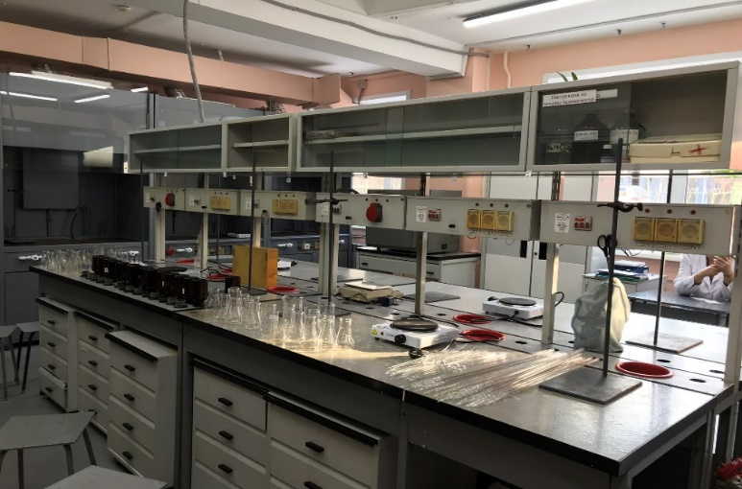
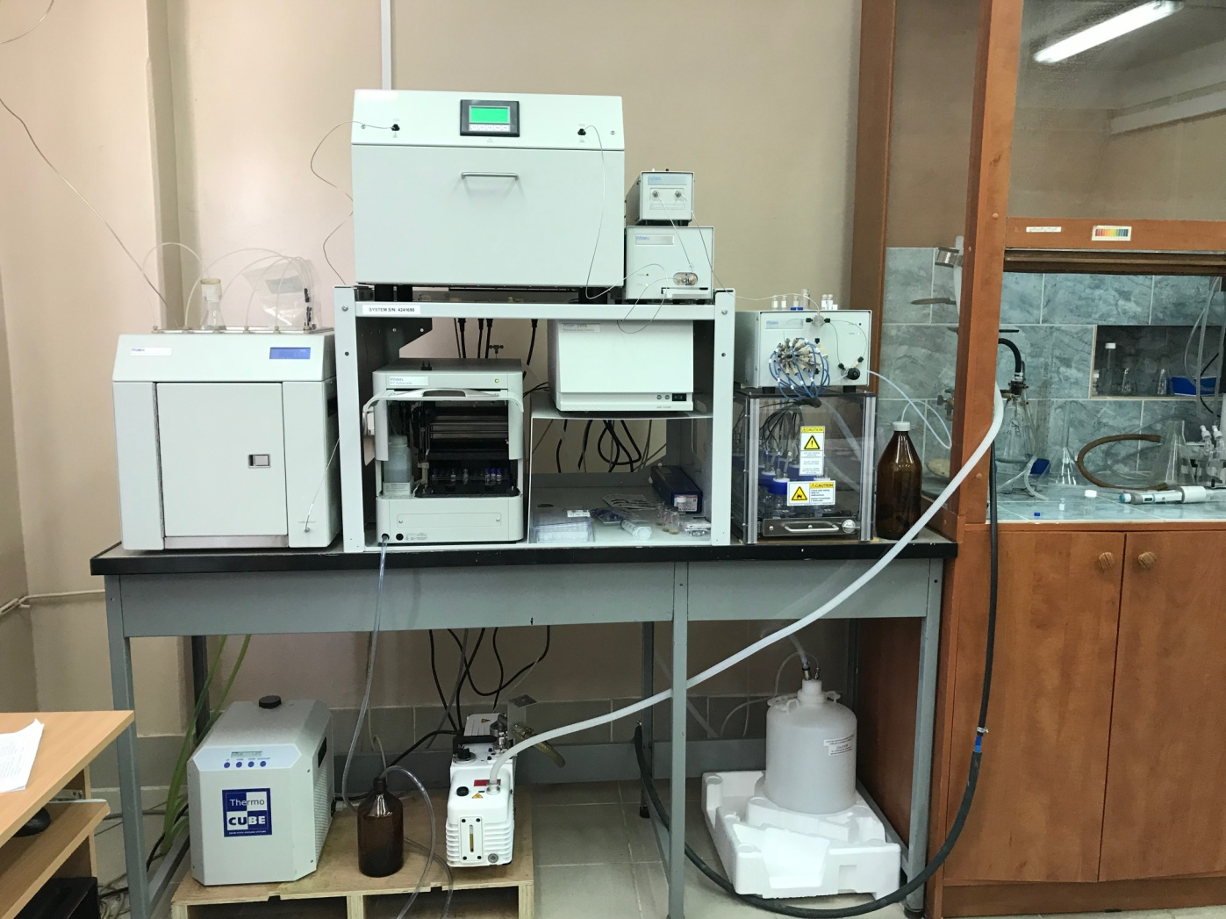
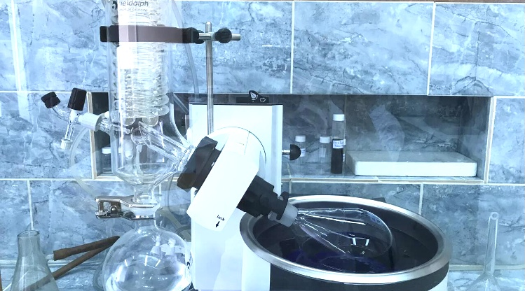
Институт химии и химико-фармацевтических технологий АлтГУ
ПОЛНЫЙ НАБОР МНОГОУРОВНЕГО ОБРАЗОВАНИЯ
БАКАЛАВРИАТ – 4 года
СПЕЦИАЛИТЕТ – 5 лет
МАГИСТРАТУРА – 2 года
АСПИРАНТУРА – 4 года

Slide 3
Траектория обучения в институте ХиХФТ АлтГУ
Бакалавриат (4 года обучения)
Специалитет (5 лет обучения )
ХИМИЯ (профиль «Теоретическая и экспериментальная химия»)
ХИМИЧЕСКАЯ ТЕХНОЛОГИЯ (профиль «Химическое, фармацевтическое и косметическое производство»)
ТЕХНОСФЕРНАЯ БЕЗОПАСНОСТЬ (профиль «Безопасность жизнедеятельности в техносфере»)
БИОТЕХНОЛОГИЯ (профиль «Биотехнология продуктов на основе растительного сырья»)
ФУНДАМЕНТАЛЬНАЯ И ПРИКЛАДНАЯ ХИМИЯ
(специализации: «Аналитическая химия», «Органическая химия», «Физическая химия и технологии материалов»)
ФАРМАЦИЯ
(специализация «Разработка биофармпрепаратов»)

Slide 4
Траектория обучения в институте ХиХФТ АлтГУ
Магистратура
Аспирантура
ХИМИЯ (профиль «Квантовые технологии, компьютерный наноинжиниринг, физикохимия и экспертиза материалов»)
ХИМИЯ (профиль «Фундаментальная и прикладная химия веществ и материалов»)
ХИМИЧЕСКАЯ ТЕХНОЛОГИЯ (профиль «Химическая и биотехнологическая переработка растительного сырья»)
ТЕХНОСФЕРНАЯ БЕЗОПАСНОСТЬ (профиль «Комплексная безопасность, народосбережение, ресурсосбережение в системе БЖД»)
ПРОМЫШЛЕННАЯ ФАРМАЦИЯ (профиль «Биофармакология и производство фармпрепаратов»)
ХИМИЧЕСКИЕ НАУКИ направленности:
«Аналитическая химия»
«Органическая химия»
«Физическая химия»

Slide 5
ПРОГРАММЫ БАКАЛАВРИАТА И СПЕЦИАЛИТЕТА
Количество бюджетных мест в 2022 году
50
Специалисты в области химии, способные решать профессиональные задачи в разных ситуациях трудовой деятельности
ХИМИЯ
Объектом профессиональной деятельности является химическая промышленность: анализ сырья и продукции на производстве, разработка и внедрение технологических процессов и промышленных систем
25
ХИМИЧЕСКАЯ ТЕХНОЛОГИЯ
40/18
ТЕХНОСФЕРНАЯ БЕЗОПАСНОСТЬ (очная форма)/
ТЕХНОСФЕРНАЯ БЕЗОПАСНОСТЬ (заочная форма)
Специалисты, обладающие знаниями в области профессиональной деятельности по обеспечению безопасности человека в современном мире
35
Специалисты в области биотехнологии для промышленного производства полезных для человека и животных веществ и продуктов
БИОТЕХНОЛОГИЯ
47
Высококлассные
специалисты в области химии, а также преподаватели химии
3
Специалисты, умеющие решать проблемы в области фармации для организации ми ведения фармацевтической деятельности
ФАРМАЦИЯ

Slide 6
Направление подготовки: 04.03.01 Химия
Профиль: «Теоретическая и экспериментальная химия»
Уровень образования: бакалавриат
Срок обучения: 4 года
Вступительные испытания (3 экзамена): два обязательных (русский язык, химия)
и один на выбор (математика или биология или физика)
Количество бюджетных мест в 2022 году: 50
Стоимость обучения на договорной основе в 2021 году: 118 380 руб.

Slide 7
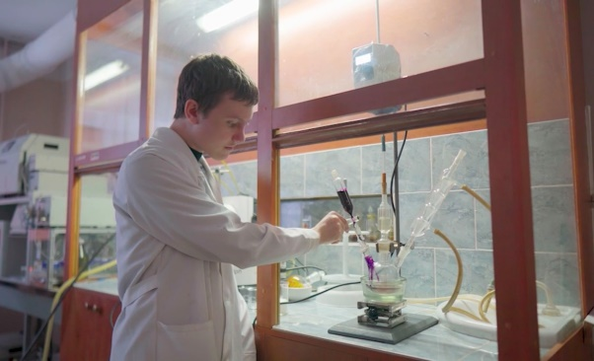
Направление подготовки: 04.03.01 Химия
Профиль: «Теоретическая и экспериментальная химия»
Профессии, которые может выбрать выпускник:
Химик
Химик-эксперт
Инженер-химик
Химик-аналитик
Химик-технолог
Специалист биохимического производства
Специалист по нанохимии
Нанохимик

Slide 8
Направление подготовки: 04.03.01 Химия
Где я могу работать?
Научно-исследовательские организации Российской академии наук
05
04
Экспертные криминалистические центры МВД, ФСБ
03
Сертификационные центры,
таможенные службы
Лаборатории химических, пищевых, металлургических, фармацевтических, нефтехимических, горно- и газодобывающих производств
02
01
Лаборатории научных центров, ведущих исследования в области химии, биохимии, геохимии, нефтехимии, экологии, фармации

Slide 9
Направление подготовки:
20.03.01 Техносферная безопасность
Профиль: «Безопасность жизнедеятельности в техносфере»
Уровень образования: бакалавриат
Срок обучения: 4 года (очная форма), 4,5 года (заочная форма)
Вступительные испытания (3 экзамена): два обязательных
(русский язык, математика) и один на выбор (химия или физика или информатика и ИКТ)
Количество бюджетных мест в 2022 году: 40 (очная форма) 18 (заочная форма)
Стоимость обучения на договорной основе в 2021 году: очная форма 118 380 руб.
и заочная форма 47 970 руб.

Slide 10
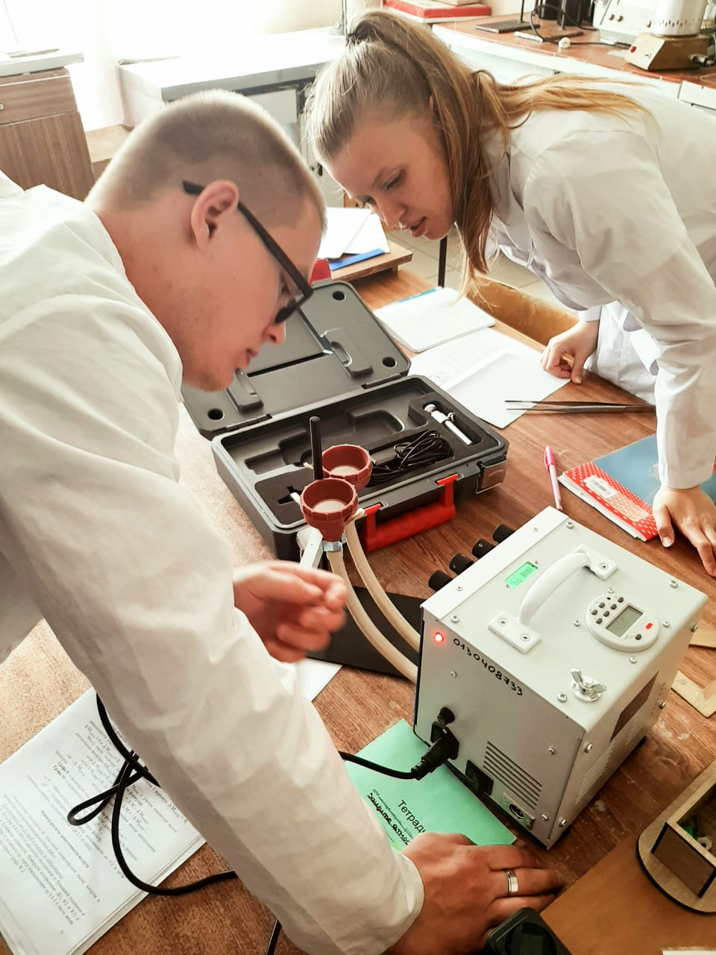
Направление подготовки:
20.03.01 Техносферная безопасность
Профиль: «Безопасность жизнедеятельности в техносфере»
Профессии, которые может выбрать выпускник:
Инженер по охране труда
Инженер по охране труда и технике безопасности
Инженер по защите в чрезвычайных ситуациях
Инженер по промышленной безопасности
Инспектор по технике безопасности
Спасатель
Специалист по техносферной безопасности

Slide 11
Направление подготовки:
20.03.01 Техносферная безопасность
Где я могу работать?
Управления и подразделения МЧС России
05
04
Государственные и муниципальные организации и предприятия здравоохранения, образования
03
Федеральные и региональные геологические службы
02
Учреждения экологической направленности, травмобезопасности и пожаробезопасности
01
Промышленные и частные производственные предприятия всех профилей, природоохранные центры

Slide 12
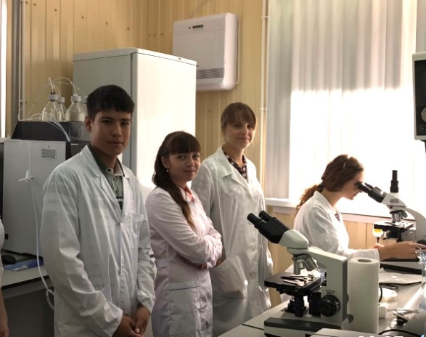
Направление подготовки: 19.03.01 Биотехнология
Профиль: «Биотехнология продуктов на основе растительного сырья»
Уровень образования: бакалавриат
Срок обучения: 4 года
Вступительные испытания (3 экзамена):
два обязательных (русский язык, математика)
и один на выбор (химия или биология или физика)
Количество бюджетных мест в 2022 году: 35
Стоимость обучения на договорной основе в 2021 году: 118 380 руб.

Slide 13
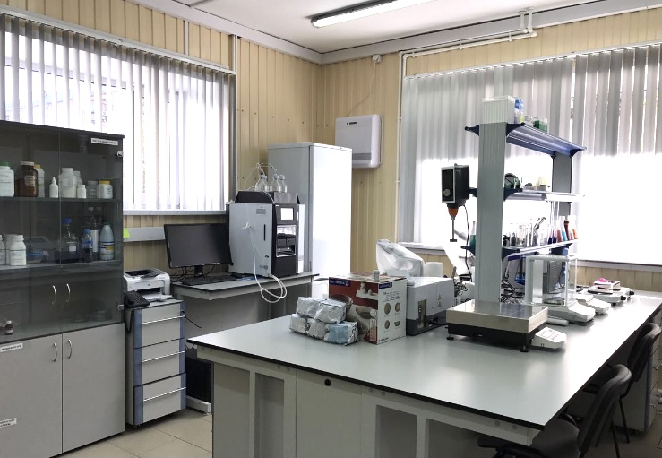
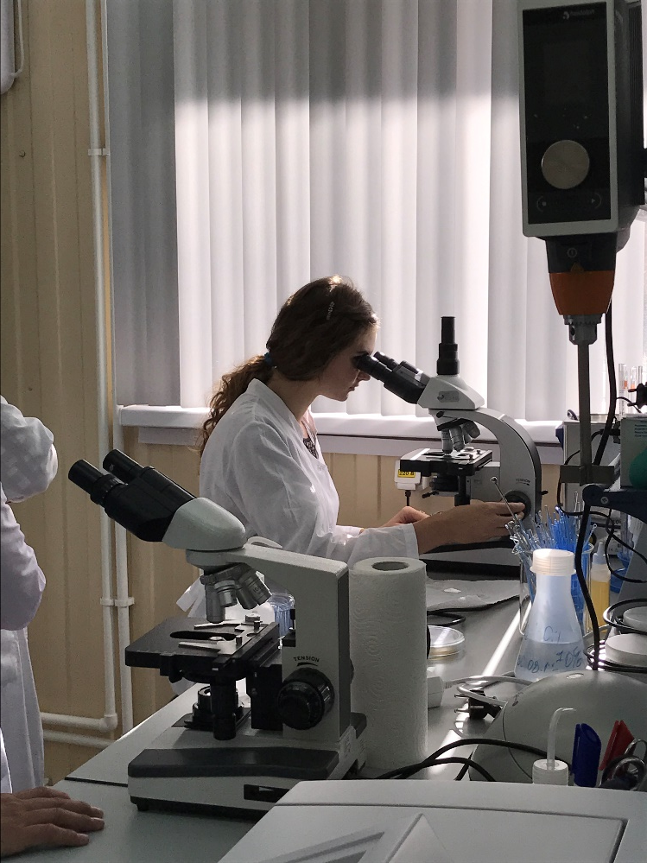
Направление подготовки: 19.03.01 Биотехнология
Профиль: «Продуцирование биологически активных веществ методами биотехнологии»
Профессии, которые может выбрать выпускник:
Биотехнолог
Биоинженер
Инженер-биотехнолог
Инженер-технолог по качеству
Инженер-технолог пищевого производства
Инженер-химик
Химик-технолог
Менеджер по качеству

Slide 14
Направление подготовки: 19.03.01 Биотехнология
Где я могу работать?
Научно-исследовательские институты и лаборатории
05
04
Биотехнологические предприятия
03
Предприятия аграрно-промышленного комплекса
02
Фирмы и компании по производству продуктов питания
01
Фармацевтические компании и парфюмерные производства

Slide 15
Направление подготовки:
18.03.01 Химическая технология
Профиль: «Химическое, фармацевтическое и косметическое производство»
Профессии, которые может выбрать выпускник:
Инженер-химик
Химик-технолог
Специалист биохимического производства
Инженер-технолог
Инженер-технолог по качеству
Химик фармацевтической промышленности

Slide 16
Направление подготовки:
18.03.01 Химическая технология
Профиль: «Химическое, фармацевтическое и косметическое производство»
Уровень образования: бакалавриат
Срок обучения: 4 года
Вступительные испытания (3 экзамена):
два обязательных (математика, русский язык) и один на выбор (химия или биология или физика)
Количество бюджетных мест в 2022 году: 25
Стоимость обучения на договорной основе в 2021 году: 118 380 руб.

Slide 17
Направление подготовки:
18.03.01 Химическая технология
Где я могу работать?
Научно-исследовательские институты и лаборатории
05
04
Биотехнологические предприятия
03
Предприятия аграрно-промышленного комплекса
02
Фирмы и компании по производству продуктов питания
01
Фармацевтические компании и парфюмерные производства

Slide 18
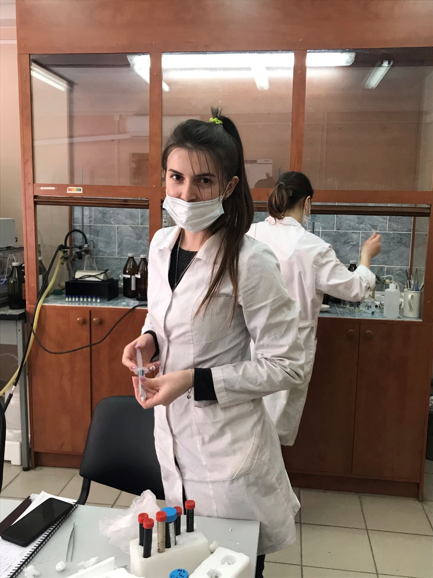
Специальность: 04.05.01 Фундаментальная и прикладная химия
Специализации: «Аналитическая химия», «Органическая химия», «Физическая химия и технологии материалов»
Профессии, которые может выбрать выпускник:
Химик
Преподаватель химии
Учитель химии
Химик-эксперт
Инженер-химик
Химик-технолог
Химик-эколог

Slide 19
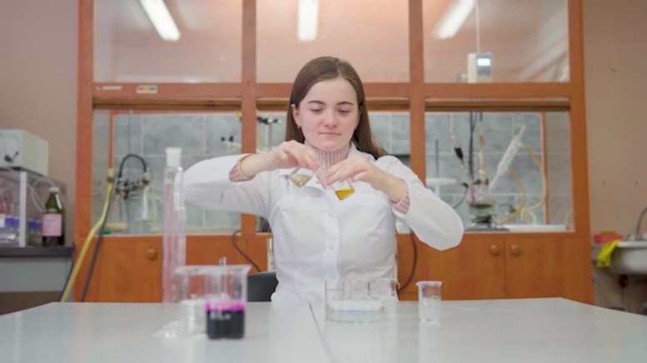
Специальность: 04.05.01Фундаментальная и прикладная химия
Специализации: «Аналитическая химия», «Органическая химия», «Физическая химия и технологии материалов»
Уровень образования: специалитет
Срок обучения: 5 лет
Вступительные испытания: два обязательных
(русский язык, химия)
и один на выбор (математика или биология или физика)
Количество бюджетных мест в 2022 году: 47
Стоимость обучения на договорной основе в 2021 году: 118 380 руб.

Slide 20
Специальность: 04.05.01 Фундаментальная и прикладная химия
Где я могу работать?
Научно-исследовательские организации Российской академии наук
05
04
Образовательные учреждения (ВУЗы, колледжи, школы)
03
Сертификационные центры, таможенные службы, экспертные криминалистические центры МВД, ФСБ
Лаборатории химических, пищевых, металлургических, фармацевтических, нефтехимических, горно- и газодобывающих производств
02
01
Лаборатории научных центров, ведущих исследования в области химии, биохимии, геохимии, нефтехимии, экологии, фармации

Slide 21
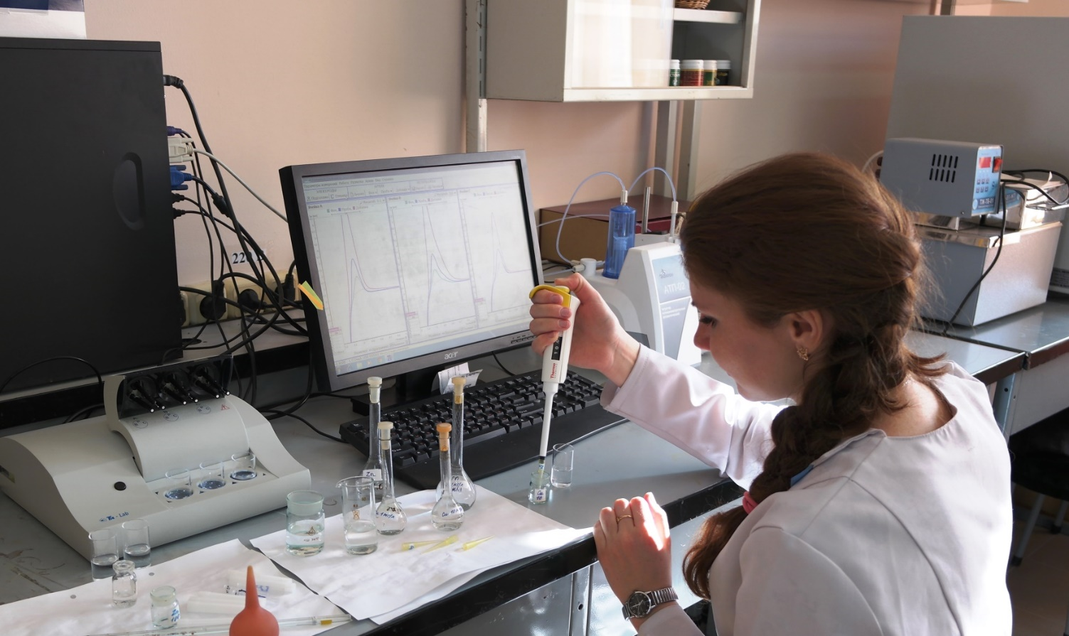
Специальность: 33.05.01 Фармация
Профиль: «Разработка биофармпрепаратов»
Профессии, которые может выбрать выпускник:
Провизор
Провизор-аналитик
Медицинский представитель фармацевтической компании
Провизор-технолог
Химик фармацевтической промышленности
Фармацевт
Провизор-аналитик

Slide 22
Специальность: 33.05.01 Фармация
Профиль: «Разработка биофармпрепаратов»
Уровень образования: специалитет
Срок обучения: 5 лет
Вступительные испытания: необходимо сдать
3 экзамена: два обязательных (русский язык, химия) и один на выбор (биология или математика)
Количество бюджетных мест в 2022 году: 3
Стоимость обучения на договорной основе в 2021 году: 118 380 руб.

Slide 23
Специальность подготовки: 33.05.01 Фармация
Где я могу работать?
Научно-исследовательские организации Российской академии наук
05
04
Экспертные криминалистические центры МВД, ФСБ; сертификационные центры
03
Фармацевтические производства лекарственных средств синтетического и природного происхождения
02
Лаборатории научных центров, ведущих исследования в области фармации, биохимии, химии лекарственных веществ
Организации, связанные с производством, отпуском или исследованием лекарственных препаратов (больницы, аптеки и крупные фармацевтические компании)
01

Slide 24
СТИПЕНДИИ ПЕРВОКУРСНИКАМ в 2021 году
Баллы ЕГЭ по трем предметам
Сумма стипендии в 2021 году
190-199
3 500 рублей
200-219
5 100 рублей
220-239
8 099 рублей
240 и более
12 100 рублей

Slide 25
СТИПЕНДИИ и МАТЕРИАЛЬНАЯ ПОДДЕРЖКА СТУДЕНТОВ в 2021 году
Призеры Всероссийской олимпиады школьников
35 000 рублей
Победители и призеры олимпиад перечня Минобрнауки (для поступающих в АлтГУ впервые)
30 000 рублей
Выпускники СПО с дипломом с отличием и по итогам внутренних вступительных испытаний и ЕГЭ -10 000 рублей
Стипендии президента РФ, правительства РФ от 1500-2000 рублей
Социальная стипендия по особым категориям 3000-8000 рублей

Slide 26
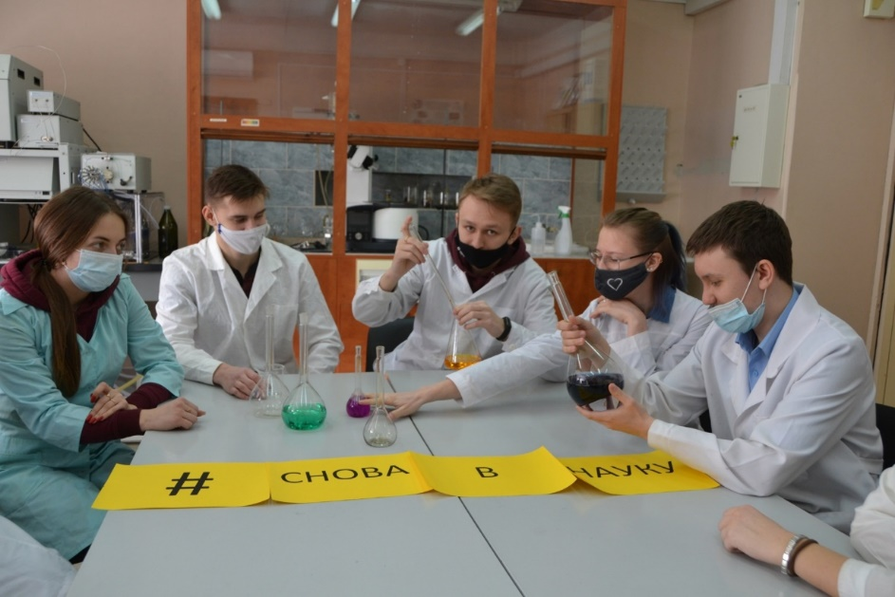
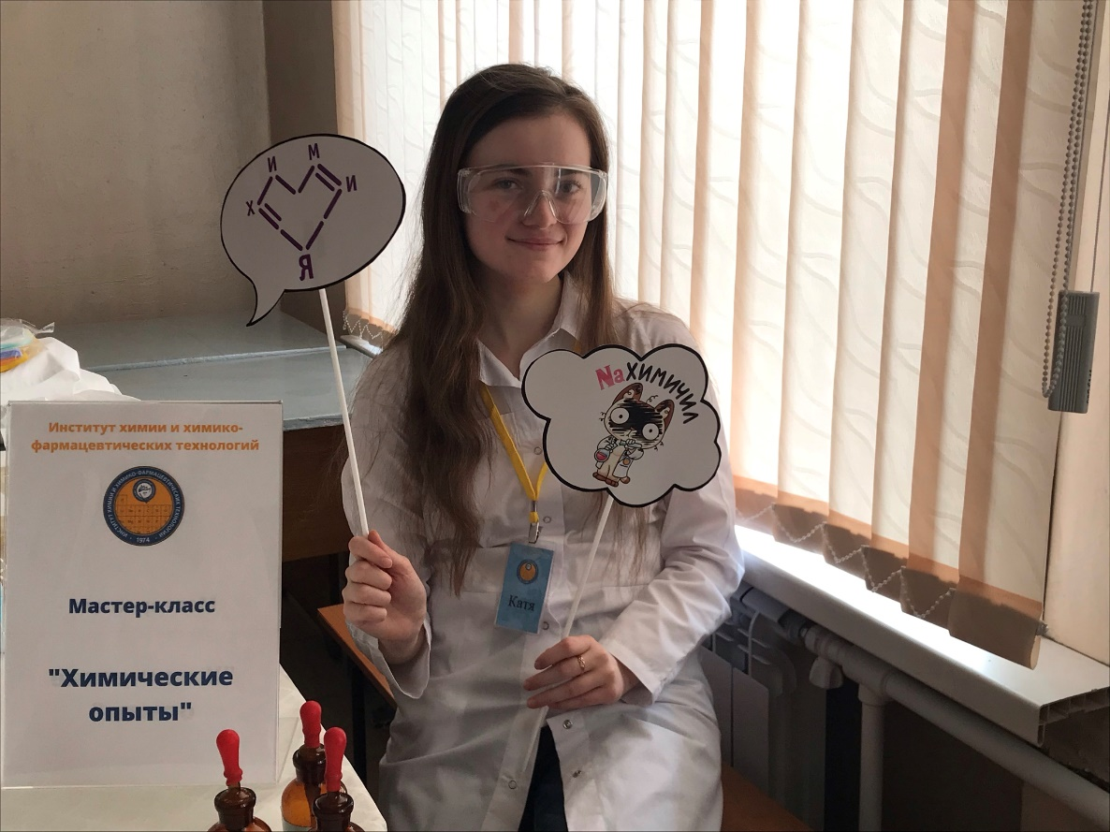
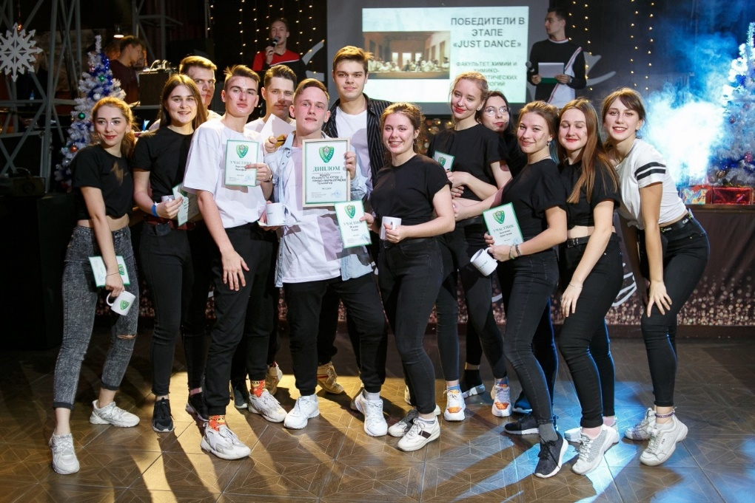
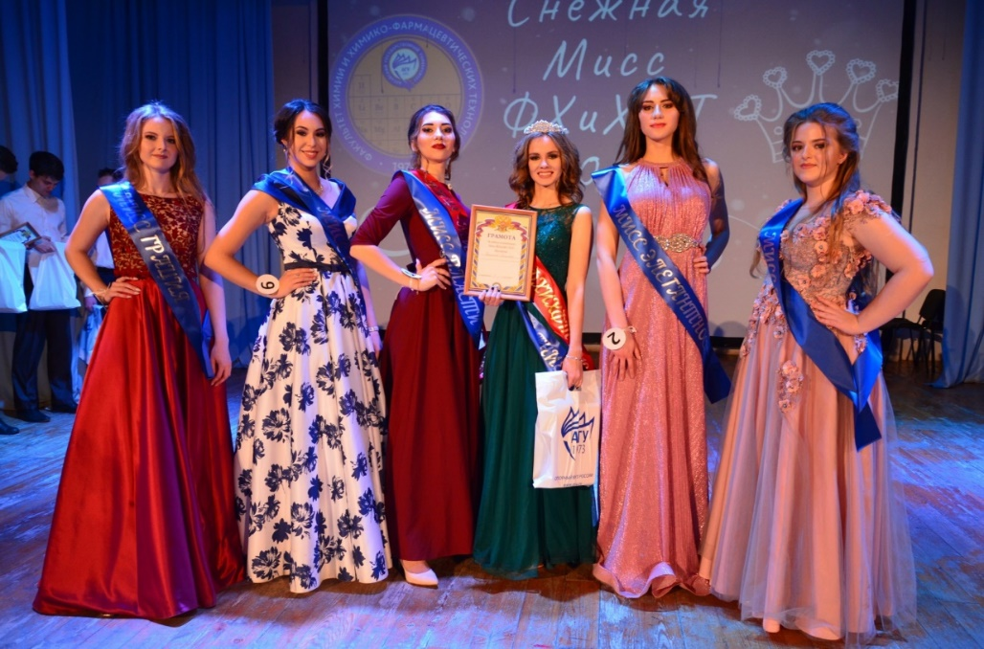
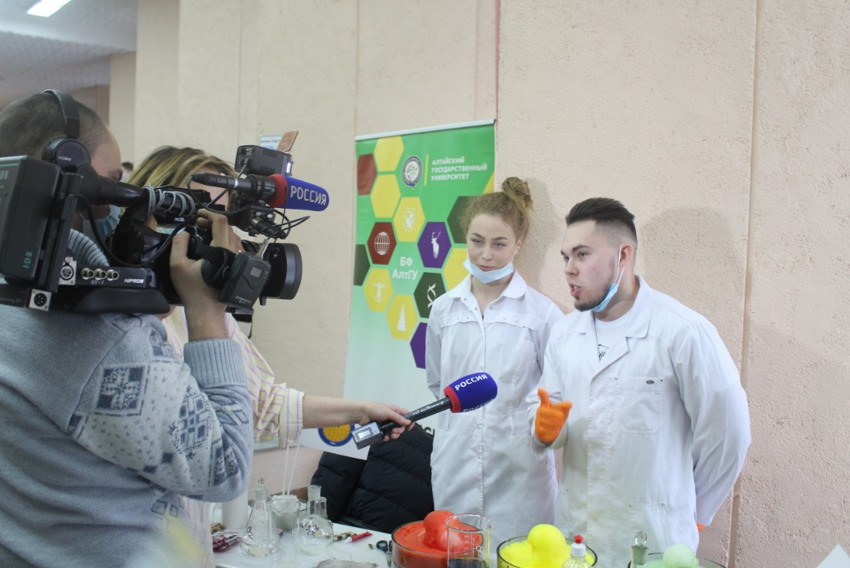
Студенческая жизнь в институте ХиХФТ
Студенческое самоуправление: «Студенческая администрация», «Группа спортивных организаторов»,
«Группа культурных организаторов»
«Волонтерский отряд»,
студенческий строительный отряд «Инвар»,
«Военно-патриотический клуб»
Пресс-центр ИХиХФТ
Спорт в АлтГУ:
волейбол, баскетбол, шахматы, настольный теннис.
Notes:
Мероприятия: «Мисс ИХиХФТ», «Мистер ИХиХФТ», «Здравствуй, первый курс», «Посвящение в специальность», «Минута славы ИХиХФТ», «Школа актива ИХиХФТ», «День химика».
Круглые столы посвящённые «Дню Победы» и «Дню Защитника Отечества» «День охраны труда».
Научное студенческое общество и интеллектуальные игры: «Что? Где? Когда?», « Своя игра», «Химические бои»,

Slide 27
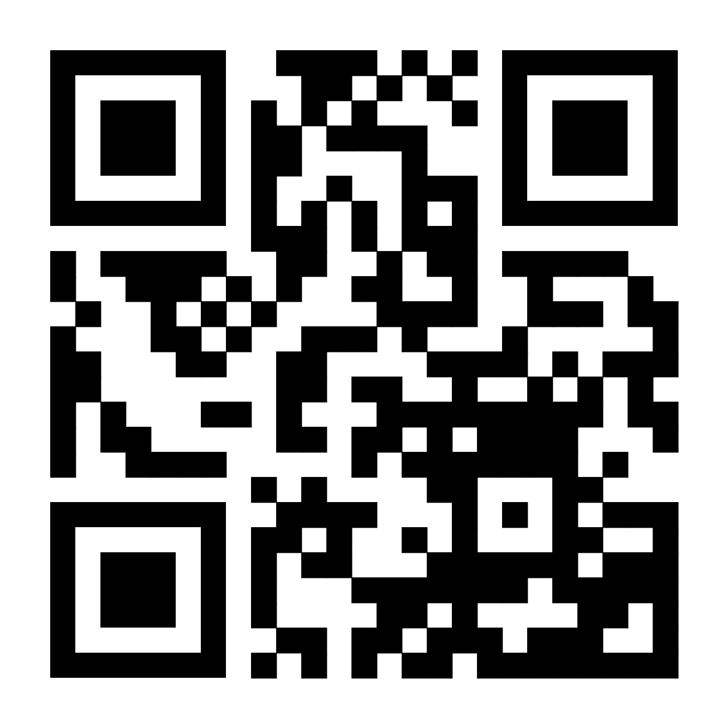
НАШИ КОНТАКТЫ
Микушина Ирина Владимировна, и.о. директора института химии и химико-фармацевтических технологий, кандидат химических наук, доцент
Адрес: 656049 Алтайский край, г. Барнаул, пр. Красноармейский, 90, оф.102, тел. (8-385-2) 29-81-50.
Телефон/WhatsApp: 8-913-247-65-95 (Чепрасова Марина Юрьевна, к.х.н.
доцент кафедры органической химии, ответственный за профориентацию)
E-mail: ihihft-abit@asu.ru
Наш сайт: http//www.chem.asu.ru
Приемная комиссия АлтГУ: 8 (3852) 29-12-22
ВКонтакте: https://vk.com/abiturientchem
Телеграм https: https://t.me/abiturient_ihihft
YouTube https://youtu.be/sXdjff4GWTQ

